Slide 1


Slide 2



Khởi động ( Xe bus yêu thương )

Slide 3



Ở người trưởng thành não có khối lượng trung bình từ:
A. Từ 1 000 đến 1 220 gam
B. Từ 1 440 đến 2 000 gam
C. từ 1 220 đến 1 440 gam

Slide 4


Ở người trưởng thành tủy sống dài khoảng:
A. 35 cm
B. 45 cm
C. 55 cm

Slide 5
Chất nào có hại cơ quan thần kinh ?
A. Cà phê, rượu, bia, thuốc lá …
B. Vi ta min và khoáng chất.
C. chất đạm

Slide 6
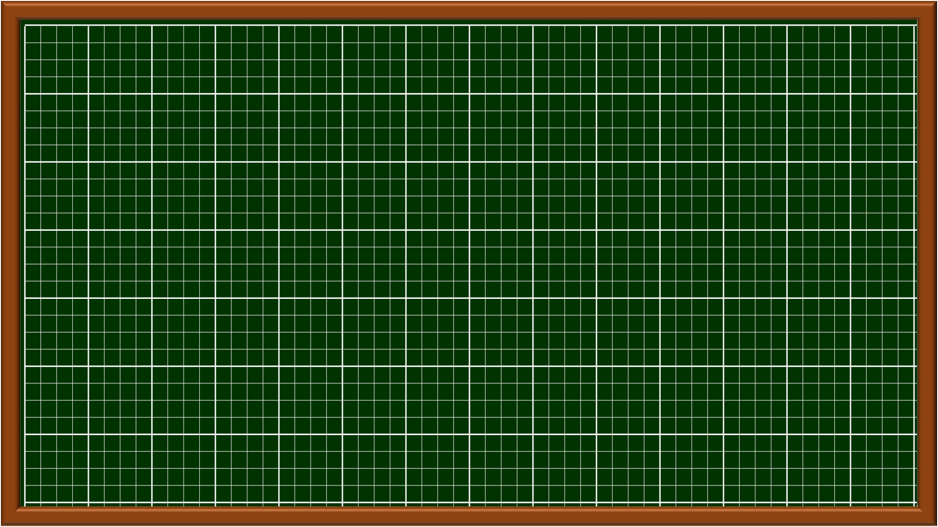
Thứ … ngày…. tháng …. năm 2023
Tự nhiên và xã hội
23 Chăm sóc và bảo vệ cơ quan thần kinh
(Tiết 2)

Slide 7

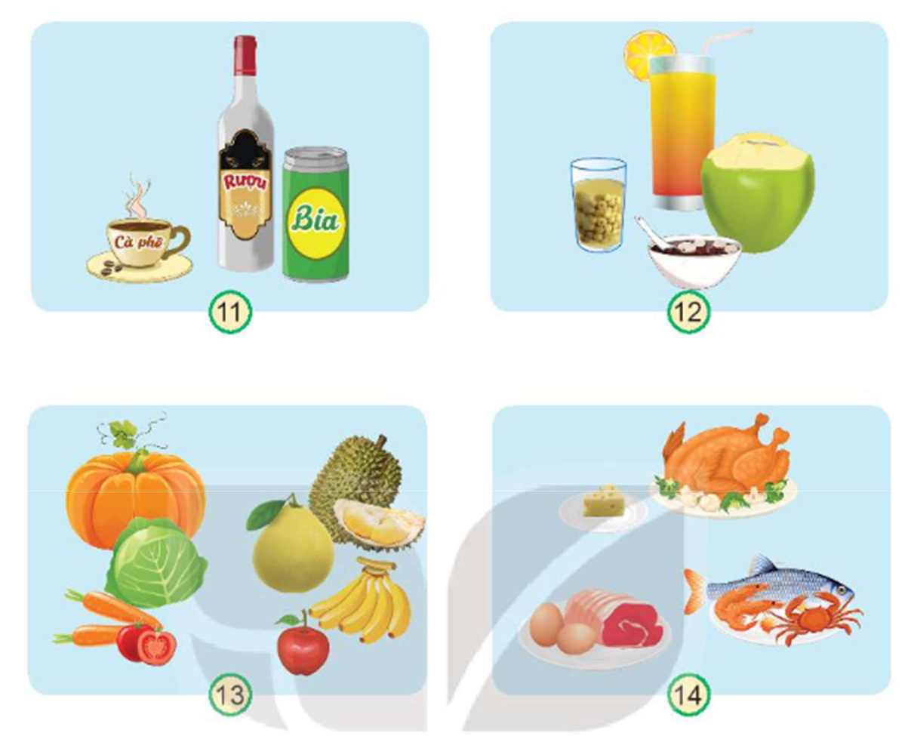
câu 1: Quan sát các hình dưới đây và kể tên những thức ăn, đồ uống có lợi, không có lợi cho cơ quan thần kinh.
Có hại: cà phê, rượu, bia.
Có lợi: dừa, nước trái cây,…
Có lợi: cà rốt, cà chua, bắp cải, bí rợ, chuối, sầu riêng, bưởi, lê
Có lợi: thịt gà, pho mát, thịt, trứng, cá, tôm, cua

Slide 8

Câu 2: Hãy kể thêm những thức ăn, đồ uống có lợi, không có lợi cho cơ quan thần kinh.
- Những thức ăn, đồ uống có lợi cho cơ quan thần kinh: thịt, cá, rau củ quả, nước ép, sinh tốt, các loại hạt, sữa, trứng,….
- Những thức ăn, đồ uống không có lợi cho cơ quan thần kinh: nước ngọt, bim bim, đồ uống có cồn như rượu bia, đồ chiên nhiều dầu, đồ uống có ga,…

Slide 9

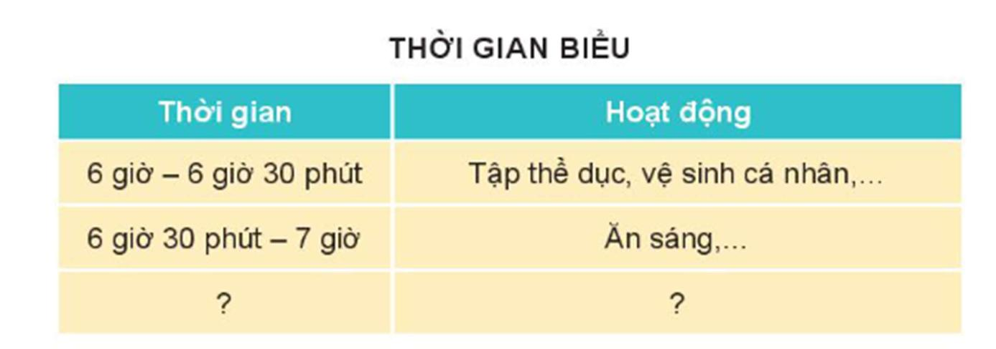
Câu 1: Lập thời gian biểu các hoạt động trong ngày của em theo gợi ý sau:
5 giờ 15 phút- 5 giờ 30 phút
5 giờ 30 phút- 6 giờ 00 phút

Slide 10
Câu 2: Chia sẻ với các bạn về thời gian biểu của em.
5 giờ 15 phút- 5 giờ 30 phút
5 giờ 30 phút- 6 giờ 00 phút
6 giờ 00 phút- 7 giờ 00 phút
Đi học
7 giờ 00 phút- 10 giờ 30 phút
Vào học
10 giờ 30 phút- 11 giờ 00 phút
Giúp cha mẹ làm việc nhà

Slide 11
Câu 2: Chia sẻ với các bạn về thời gian biểu của em.
11 giờ 00 phút- 11 giờ 30 phút
Ăn trưa
11 giờ 30 phút- 13 giờ 00 phút
Ngủ trưa
13 giờ 00 phút- 14 giờ 00 phút
Đi học
14 giờ 00 phút- 16 giờ 30 phút
Vào học
16 giờ 30 phút- 17 giờ 30 phút
Chơi thể thao- Ăn chiều

Slide 12
Câu 2: Chia sẻ với các bạn về thời gian biểu của em.
17 giờ 30 phút- 18 giờ 00 phút
Giúp cha mẹ làm việc nhà
18 giờ 00 phút- 18 giờ 30 phút
Tắm rửa, vệ sinh
18 giờ 30 phút- 19 giờ 00 phút
Học bài
19 giờ 00 phút- 21 giờ 00 phút
Xem ti vi
21 giờ 00 phút- 5 giờ 15 phút
Đi ngủ

Slide 13

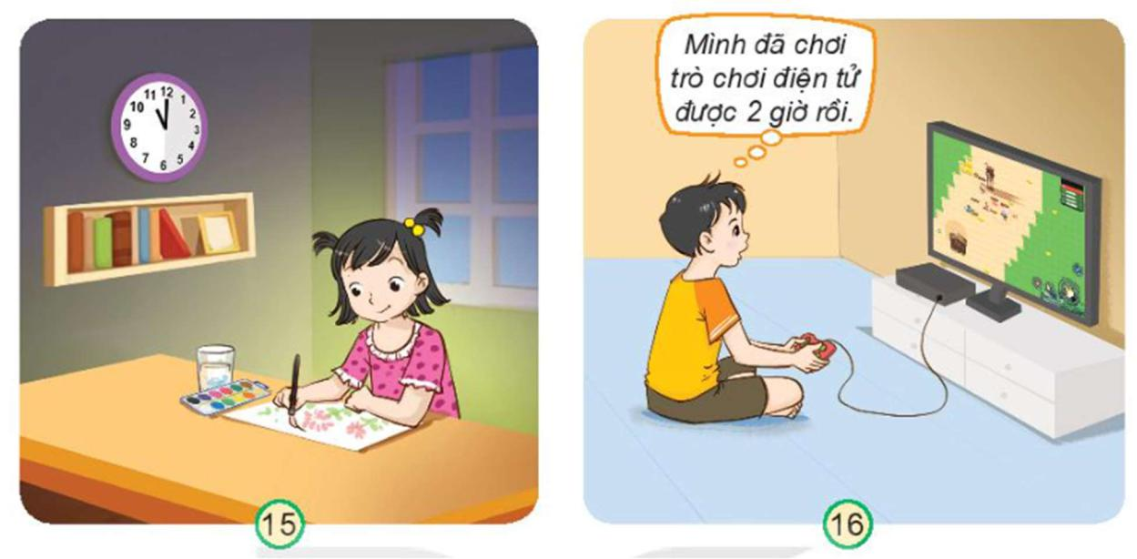
Câu 1: Em khuyên bạn điều gì trong các tình huống dưới đây? Giải thích vì sao em đưa ra lời khuyên đó.
Em sẽ khuyên bạn không nên thức khuya như thế. Vì rất có hại cho cơ quan thần kinh. Mắt và các cơ quan khác làm việc quá sức gây mệt mỏi,…
Em sẽ khuyên bạn không nên chơi điện tử quá lâu, chỉ nên chơi 1 tiếng. Vì rất có hại cho mắt và sức khỏe. Có thể khiến mắt bị cận.

Slide 14
Câu 2: Chia sẻ với bạn những việc em đã làm ở nhà, ở trường để chăm sóc và bảo vệ cơ quan thần kinh.
Ngủ đủ giấc, đúng giờ.
Giữ cảm xúc vui vẻ, ổn định
Chấp hành luật an toàn giao thông.
Ăn uống đầy đủ, đủ chất.
Không sử dụng các chất kích thích như rượu bia, ma túy,….
….

Slide 15


Slide 16



CỦNG CỐ - DẶN DÒ- NHẬN XÉT

